Slide 1
LABORATOIRE DES TRANSITIONS
Développer le dialogue Science – Acteurs publics, mobiliser l’expertise de la recherche régionale pour éclairer les politiques publiques…

Slide 2
GENESE de la démarche
Échanges avec des élus et d’autres directions de la Région
Origine du nom, partenariat avec le Lab interne Région
Pacte Vert (nov 2020)
émergence d’un nouveau modèle de développement
Réflexions universités de Montpellier et de Toulouse
Rendre visible les ressources scientifiques disponibles, organiser des espaces de réflexion,..

Slide 3
Thématiques identifiées
Volet Changements Climatiques (impacts/scénarios en Occitanie) Marie-Laurence DUSFOUR – Directrice de projet Changement Climatique.
Volet Travail (identification de mutations en cours dans les adm. Publiques, pistes d’amélioration,…) Thierry Charmasson – Direction de Projet Qualité Relations Agents Usagers
Volet Citoyen (nouveaux indicateurs qualité de vie, bien être,..; entreprise et RSE; engagement citoyen; éducation à la citoyenneté) Laurène STREIFF – Direction de Coordination de l’Innovation.
Volet Zéro Déchets (transition économique pour les producteurs engagés, comportement de consommateurs- quels leviers ? jeune public ?) Simon MOULINES – Direction de la Transition Ecologique et Energétique (DITEE).

Slide 4

Zéro déchets - METHODOLOGIE
Equipe projet Région: Antoine Foucault, Laurène Streiff, Simon Moulines, Philippe Haertel, Meiling Lay-Son
S’appuyer sur des compétences existantes
Projets courts (12-18 mois)
Dimension opérationnelle (living lab)
Note de cadrage
Maison de Sciences de l’Homme - Sciences et Société Unies pour un autre Développement (MSH SUD)
Maison de Sciences de l’Homme et de la Société de Toulouse (MSHS-T)
Comité de suivi : MSHs, Echelles et territoires (Brice Navereau), Antoine Foucault, Maud Murgue, Jean-Noël Murgia, Meiling Lay-Son.
équipes – chantier : Audrey Dupont-Camara, David Giband, Jérémie Cavé, Brice Navereau (Echelles et Territoires), Karine Freu, Maud Murgue, Jean-Noël Murgia, Meiling Lay-Son
Evaluation embarquée: Maud Murgue et Brice Navereau

Slide 5
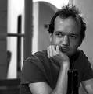

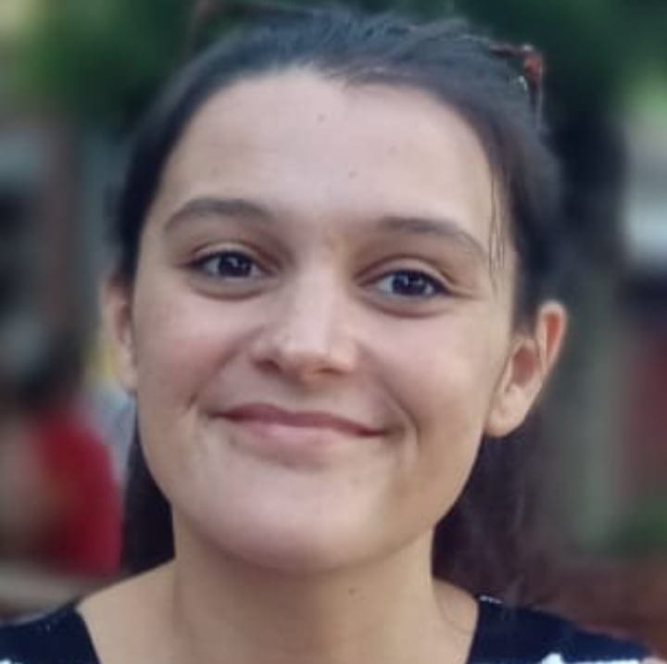
Chercheurs partenaires
Jérémie Cavé
Docteur en Aménagement de l'espace et Urbanisme et diplômé de Sciences Po Paris.
Il est consultant indépendant en écologie urbaine. Il enseigne à Sciences Po Toulouse et à AgroParisTech.
Thèmes de recherche : économie politique de la gestion des déchets urbains, déchets miniers
David Giband
Professeur des Universités / Géographie-Aménagement, Université de Perpignan Via Domitia, Laboratoire ART-DEV
Thèmes de recherche : les politiques urbaines, la politique de la ville, les inégalités, les métropoles, la géographie urbaine et sociale, sur différents terrains d’études (États-Unis, France, Espagne)
Audrey Dupont- Camara
Doctorante en aménagement (Formation en anthropologie), Université de Perpignan VD, Laboratoire ART-DEV
Titre de sa thèse en cours : "Déchets du BTP et Economie Circulaire en Occitanie : de la matière déchue au matériau socio-politique ! Une lecture matérielle pour saisir la fabrique des transitions écologiques dans la construction en région."

Slide 6
Les évolutions du chantier
Zéro Déchet
Besoin : identifier les leviers pour une transition comportementale
Manifestations : état de l’art
Déchets dans le bâtiment
Besoin : un point aveugle à combler, et la Responsabilité Elargie aux Producteurs
Manifestation : présentations croisées chercheurs – Région
Plan Habitat Durable
Besoin : une opportunité d’une politique en construction
Manifestations :
Interrogations et approfondissements des prémices du Plan : rapport Gardinal plus note
Pistes pour des préconisations : les concepts (glossaire), les territoires
Les évocations des axes du Plan Habitat Durable, les thèmes phares, définition, enjeux et documentation associée

Slide 7
Représentations et pratiques liées aux déchets industriels et de la construction
Quelques enjeux identifiés:
Mieux connaître le tissu économique et les pratiques
Améliorer la connaissance sur les données des déchets et du BTP (Création d’un Observatoire de matériaux, Constitution d’un groupe de travail ad’hoc)
Mieux saisir l’empreinte environnementale d’un centre urbain en utilisant l’approche métabolisme urbain / territorial
S’attaquer à la formation des acteurs
Accompagner les petites entreprise à la mise en place de la nouvelle REP
Travailler sur l’évolution de pratiques/comportement en associant les PME/TPE aux discussions

Slide 8
Contribution au Plan Habitat durable
Travail d’idéation
CLIMAT
ECONOMIE DE RESSOURCES
FILIERES
HABITAT POUR TOUS
HABITAT INTEGRE
Anthropocène
Donut
Indicateur : durée de vie d’un bâtiment
Résilience
Conception de bâtiment à impact le plus limité (construction et fonctionnement)
Transition
Adaptation aux caractéristiques territoriales du climat (matériaux, quels types de constructions…)
Citoyens (comportements individuels)
Bio-climatisme
Sobriété / évitement production
Circulation des matériaux, économie circulaire
Connaissance des gisements
Recyclage
Coefficient de réversibilité, de changement de destination des bâtiments
Changements de pratiques
Valorisation technique
Circuit court
Utiliser moins de matériaux
Energie renouvelable
Rudologie
Temporalité
Urbanisme circulaire
Valorisation
Règlementation, REP
Changements par les acteurs
Formation / Capitalisation (savoir, savoir-faire)
Système, pensée systémique
Nouveaux matériaux, techniques de construction (innover)
Effet essaimage
Accueil (Région de l’accueil)
Espaces vulnérables – volet social
Logement acceptable
Habitabilité - Santé (One health)
Réduire les coûts
Habitat partagé
Intergénérationnel
Espaces naturels en milieu urbain
Réciprocité/ Inter dépendance
- Flux, métabolismes entre espaces urbains/ruraux
- Attractivité/déprise
Visible/invisible
Espaces vacants
Déprise (territoire) / Attraction
Dépendance au pétrole (autosolisme…)
Métabolisme systémique
Multi-usages

Slide 9
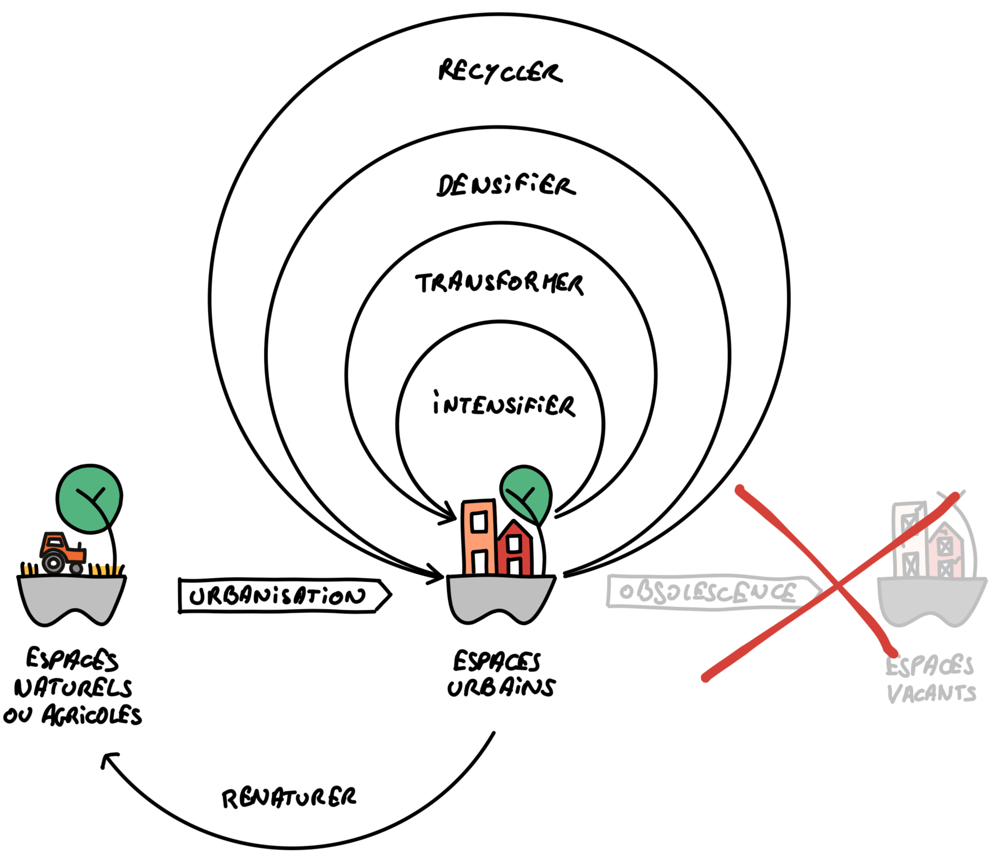
Contribution au Plan Habitat durable
Approfondissement des notions
Urbanisme circulaire
L'urbanisme circulaire est un concept qui vise à donner plus d'usages urbains aux sols déjà artificialisés, au lieu d'en consommer de nouveaux.
Plusieurs approches: Foncier, déconstruction, métabolisme territorial, urbanisme temporaire, usages, 4R
Leviers :
Repenser le sol comme une ressource
Investissement des friches
Dialogue entre recherche et collectivités
Sensibilisation des élus (toutes collectivités)
Points de vigilance :
Dépasser la question du foncier
Être attentif aux productions immobilières
(besoins/demandes)
Les réseaux
Liens : rejoint la réciprocité par l'entrée écosystème
et interdépendances

Slide 10
Contribution au Plan Habitat durable
Approfondissement des notions
Habitat pour tous / Espaces vulnérables
Plusieurs approches: habitat pour tous et adaptation aux changements climatiques
Leviers :
Végétalisation des espaces
Habitat participatif (associations, collectifs, dimension intergénérationnelle)
Mener une étude sur les outils développés ailleurs
Engagement citoyen
Points de vigilance :
Dépasser la seule question de l’habitat
Penser le territoire dans sa globalité (ensemble d’espaces vécus, traversés, fonctionnels, …)
Liens : Engagement citoyen

Slide 11
Contribution au Plan Habitat durable
Approfondissement des notions
Réciprocité / interdépendances
Dialogue entre les territoires autour de la question du foncier et de l’usage des espaces.
Leviers:
Engager des coopérations interterritoriales autour de l’adaptation aux changements climatiques
Points de vigilance:
Les espaces interstitiels
Dépasser la dichotomie urbain/rural (périurbain)

Slide 12
Contribution au Plan Habitat durable
Approfondissement des notions
Dépendance au pétrole / autosolisme
Leviers:
Formations, sensibilisation des publics jeunes (lycées) mais également usagers (qui ne prennent pas encore suffisamment le train…).
Limiter les déplacements individuels en voiture en favorisant des pratiques innovantes et coopératives
Faire un pôle spécialisé sur la question des alternatives à l’automobile individuelle
Points de vigilance :
Dépasser la fatalité

